Slide 1
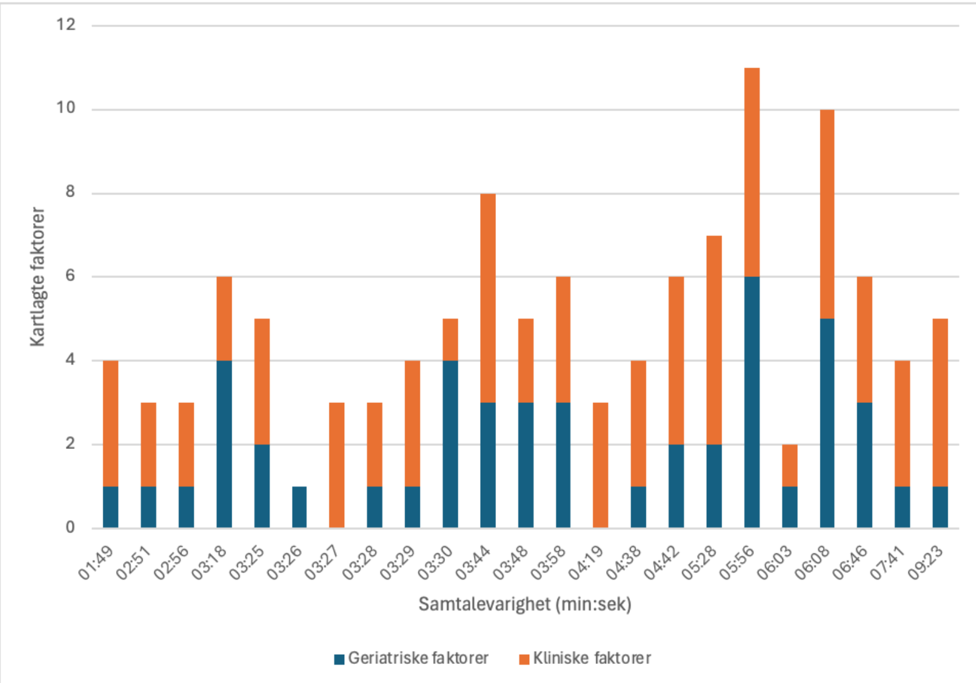
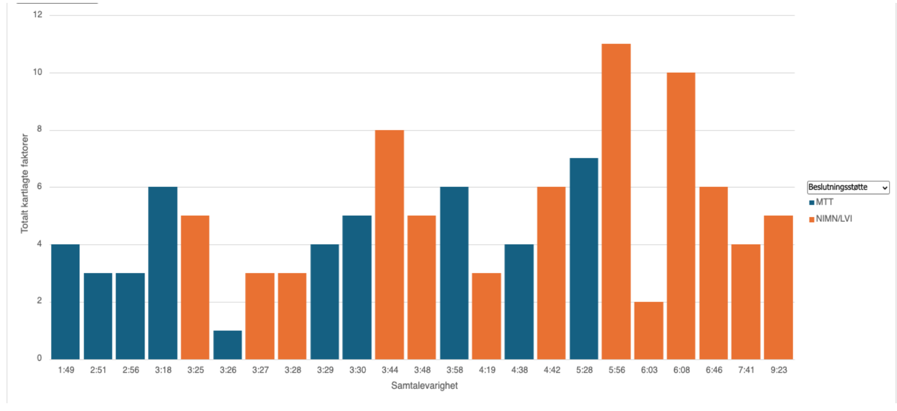
Delirium hos eldre: hvordan kartlegges det i kontakt med legevaktsentralen?
Mathea Slettebak Vågen
Ane Heggheim Kåberg
University of Bergen
haz013@uib.no qaq013@uib.no
Veiledere:
Ingrid Hjulstad Johansen og
Marit Stordal Bakken
En sammenligning av praksis, anbefalinger fra fagmiljø og føringer fra beslutningsstøtteverktøy
Bakgrunn
Atypisk sykdomspresentasjon hos eldre gjør det utfordrende å vurdere
pasientgruppen over telefon. Akutt, alvorlig sykdom hos eldre kan presenteres som delirium. For å sikre rask hjelp, er det viktig å identifisere pasienter med akutt, alvorlig sykdom som årsak til delirium. Hovedformålet med denne studien er å kartlegge håndteringen av delirium hos eldre i kontakt med legevaktsentralen og å undersøke om beslutningsstøtteverktøyene påvirker hvordan samtalene håndteres.
Metode
Vi har kombinert kvalitative og kvantitative metoder. Datamaterialet besto av 23 simulerte telefonsamtaler til operatører ved fem ulike legevaktsentraler i Norge. For hver samtale registrerte vi varighet, forekomst av forhåndsbestemte geriatriske og kliniske faktorer, samt hastegrad og tiltak. I tillegg analyserte vi beslutningsstøtteverktøyene Norsk indeks for medisinsk nødhjelp (NIMN), Legevaktindeks (LVI) og Manchester Telephone Triage (MTT) og deres omtale av delirium, og undersøkte om det var sammenheng mellom samtalene og type beslutningsstøtteverktøy som var blitt brukt.
Resultater
Det var stor variasjon mellom samtalene i varighet og antall kartlagte geriatriske og kliniske faktorer (figur 1). Operatørene kartla i gjennomsnitt to geriatriske faktorer og tre kliniske faktorer. De dokumenterte 65% av de geriatriske faktorene og 78% av de kliniske faktorene. Beslutningsstøtteverktøyene har mangler i forhold til å avdekke alvorlige årsaker til delirium. Ingen av operatørene kartla brystsmerter, og beslutningsstøtteverktøyene har lite fokus på hjerteinfarkt som mulig årsak til delirium. Type beslutningsstøtteverktøy hadde signifikant effekt på samtalevarighet, men ikke antall kartlagte faktorer eller hastegradsvurdering (figur 2). MTT har mer konkrete spørsmål og ga signifikant kortere samtaletid (p=0,0096).
Konklusjon
Det var stor variasjon mellom operatørene i kartlegging av geriatriske og kliniske faktorer, og gjennomsnittet var lavt. Mer strukturerte beslutningsstøtteverktøy gir kortere samtaletid. Dagens beslutningsstøtteverktøy har mangler i forhold til å avdekke mulige alvorlige årsaker til delirium.
Figur 1: Geriatriske og kliniske faktorer kartlagt per simulerte samtale (n=23) vist etter samtalevarighet.
Figur 2: Totalt antall kartlagte faktorer i samtaler der NIMN/LVI ble brukt (N=13) og MTT ble brukt (N=10) vist etter samtalelengde
Annerkjennelser
Takk til veiledere Ingrid Hjulstad Johansen, Norce Norweagian Research Centre og Marit Stordal Bakken, Norce Norwegian Research Centre.
Takk til NFR-prosjektet RE-AIMED for tilgang til data.

